Slide 1
Społeczeństwo obywatelskie i kapitał społeczny w województwie podkarpackim – kierunki zmian
Zespół badawczy:
Krzysztof Piróg
Hubert Kotarski
Barbara Błachut
Krystian Mularz
Raport końcowy
IBERiS Instytut Badań Ewaluacyjnych Rynkowych i Społecznych Krzysztof Piróg
Ul. Solarza 4/14, 35-118 Rzeszów,
NIP 563-193-48-90, REGON 383649583
tel. 697 325 209, e-mail: biuro@iberis.pl, www.iberis.pl

Slide 2
Główny cel badania
ocena stopnia rozwoju kapitału ludzkiego, społeczeństwa obywatelskiego i budowania kapitału społecznego w województwie podkarpackim, w tym analiza aktywności społecznej

Slide 3
Cele szczegółowe – obszary badawcze
1. Analiza kapitału ludzkiego w województwie podkarpackim
2. Potencjał województwa podkarpackiego w kontekście budowania kapitału społecznego
3. Rola zaufania społecznego jako elementu wzmacniania kapitału społecznego
4. Wpływ władz rządowych i samorządowych na stymulowanie aktywności obywateli i NGO
6. Postawy wobec „brudnego” kapitału społecznego
7. Wzmacnianie współpracy i partnerstwa (podmioty, publiczne, prywatne, nauka, społ. ob.)
9. Regionalna polityka migracyjna
10. Określenie jakości kapitału ludzkiego za pomocą zsyntetyzowanego miernika
11. Bariery i szanse w zakresie rozwoju kapitału ludzkiego, społecznego i społ. ob.)
12. Sformułowanie wniosków i rekomendacji
5. Postawy obywatelskie wśród studentów
8. Kooperacja jednostek samorządu terytorialnego

Slide 4
Metody i techniki badawcze
Analiza desk research
Metoda kartograficzna
Analiza statystyczna
CAWI z mieszkańcami i studentami
Analiza zawartości stron internetowych podkarpackich JST
IDI/TDI
FGI
Analiza SWOT
Panel ekspertów
Warsztat heurystyczny
Studium przypadku

Slide 5
Wybrane wyniki

Slide 6
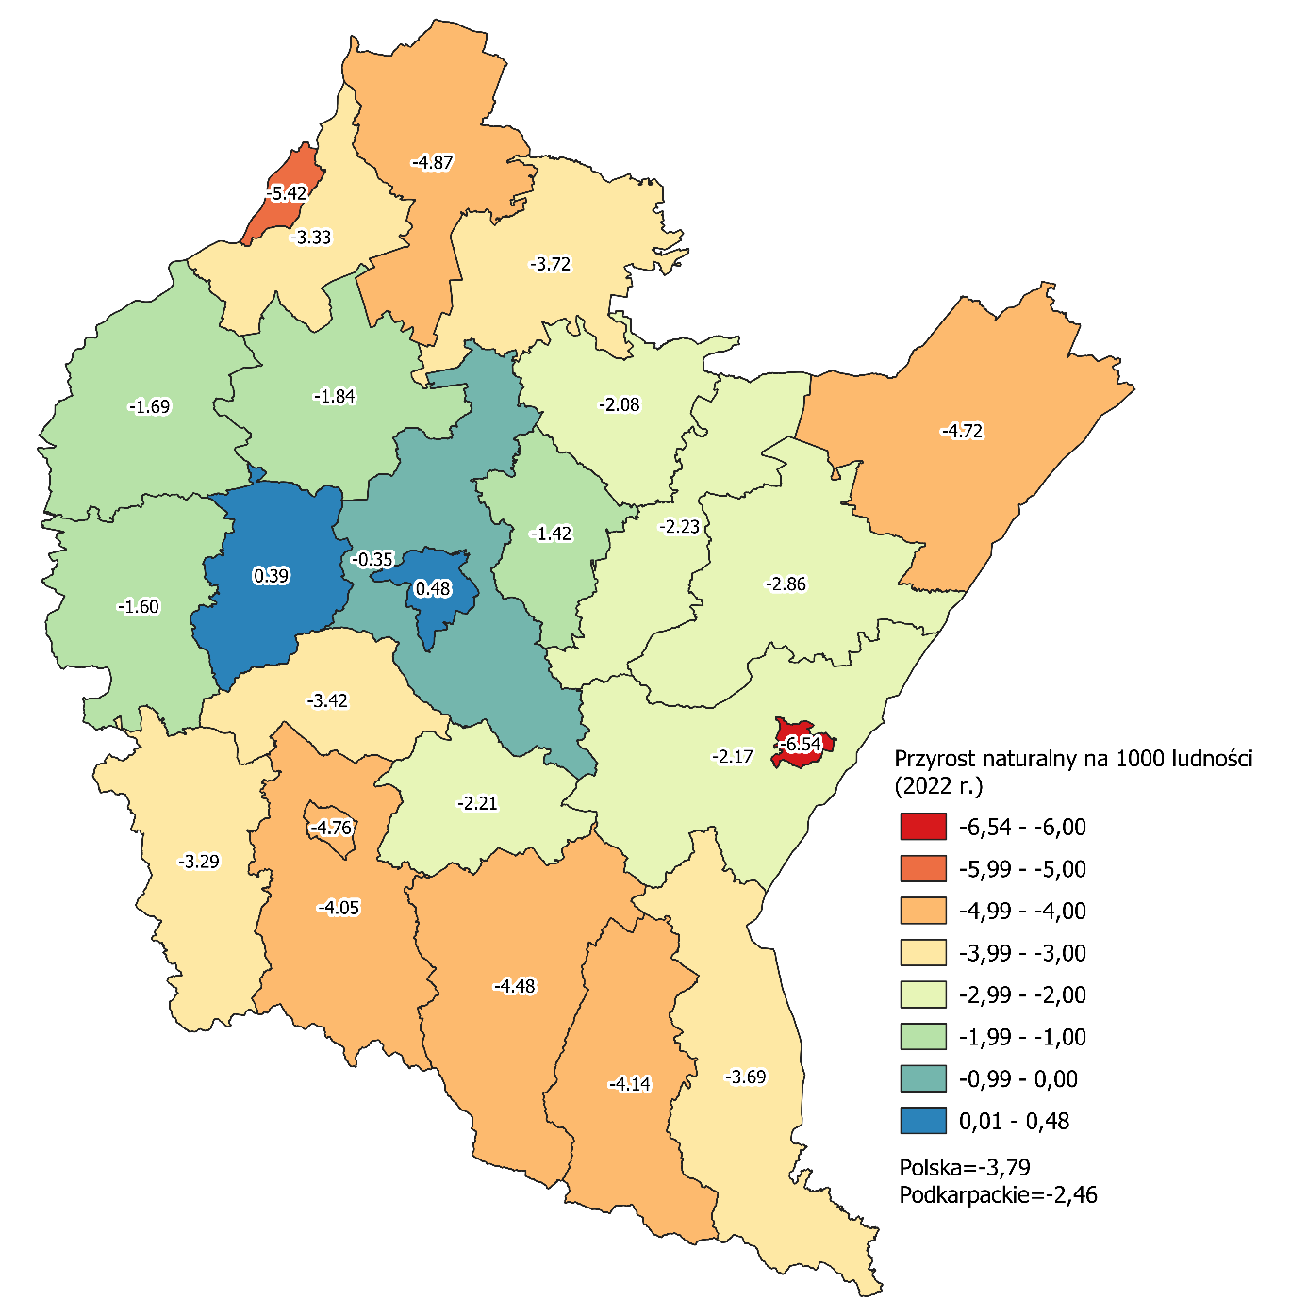
Przyrost naturalny na 1000 ludności w województwie podkarpackim według powiatów w 2022 r.

Slide 7
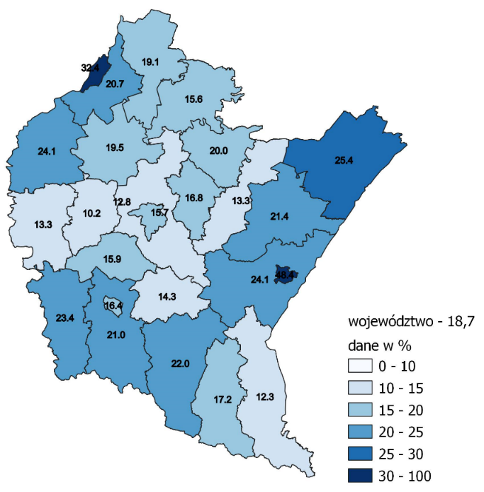
Gdybym tylko mógł/mogła to wyprowadził(a)bym się z województwa podkarpackiego – odpowiedzi rodziców/opiekunów uczniów szkół ponadpodstawowych

Slide 8
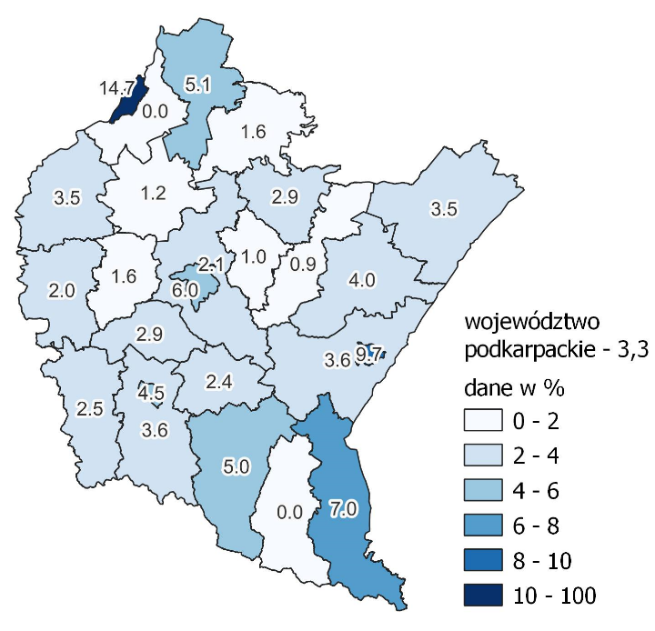
Plany rodziców/opiekunów uczniów szkół ponadpodstawowych wyprowadzenia się z województwa podkarpackiego w ciągu najbliższych 5 lat

Slide 9
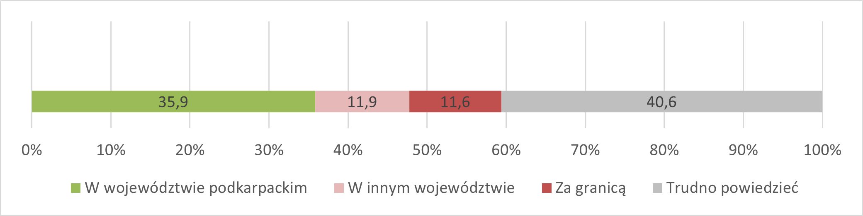
Plany studentów dotyczące miejsca zamieszkania za 5 lat

Slide 10
Powody aktywności rodziców/opiekunów uczniów szkół ponadpodstawowych w ramach organizacji

Slide 11
Powody aktywności studentów w ramach organizacji

Slide 12
Powody braku aktywności społecznej rodziców/opiekunów uczniów szkół ponadpodstawowych

Slide 13
Powody braku aktywności społecznej studentów

Slide 14
Tożsamość regionalna rodziców/opiekunów uczniów szkół ponadpodstawowych

Slide 15
Tożsamość regionalna studentów

Slide 16
Średnia wartość indeksu tożsamości regionalnej studentów a plany dotyczące miejsca zamieszkania za 5 lat

Slide 17
Utrzymywanie kontaktu z osobami bliskimi przez rodziców/opiekunów uczniów szkół ponadpodstawowych

Slide 18
Utrzymywanie kontaktu z osobami bliskimi przez studentów

Slide 19
Wartość wskaźnika utrzymywania kontaktów z osobami bliskimi przez rodziców/opiekunów uczniów szkół ponadpodstawowych (wykres wyżej) oraz studentów (wykres niżej)

Slide 20
Postrzeganie znaczenia edukacji w procesie budowania kapitału społecznego

Slide 21
Branie udziału w konsultacjach Strategii rozwoju województwa przez rodziców/opiekunów uczniów szkół ponadpodstawowych

Slide 22
Przyczyny braku udziału rodziców/opiekunów uczniów szkół ponadpodstawowych w konsultacjach Strategii rozwoju województwa – Podkarpackie 20230

Slide 23
Zaufanie do innych ze strony rodziców/opiekunów uczniów szkół ponadpodstawowych

Slide 24
Zaufanie do innych ze strony studentów

Slide 25
Zaufanie do władz samorządowych ze strony rodziców/opiekunów uczniów szkół ponadpodstawowych

Slide 26
Postawy rodziców/opiekunów uczniów szkół ponadpodstawowych wobec „brudnego” kapitału społecznego

Slide 27
Postawy studentów wobec „brudnego” kapitału społecznego

Slide 28
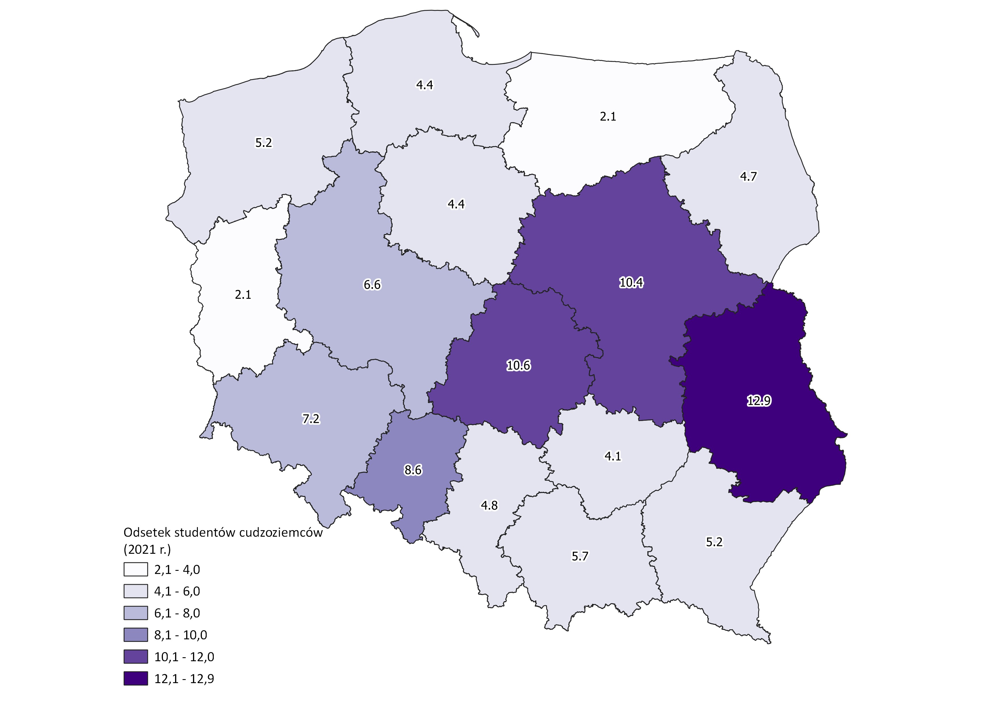
Studenci zagraniczni

Slide 29
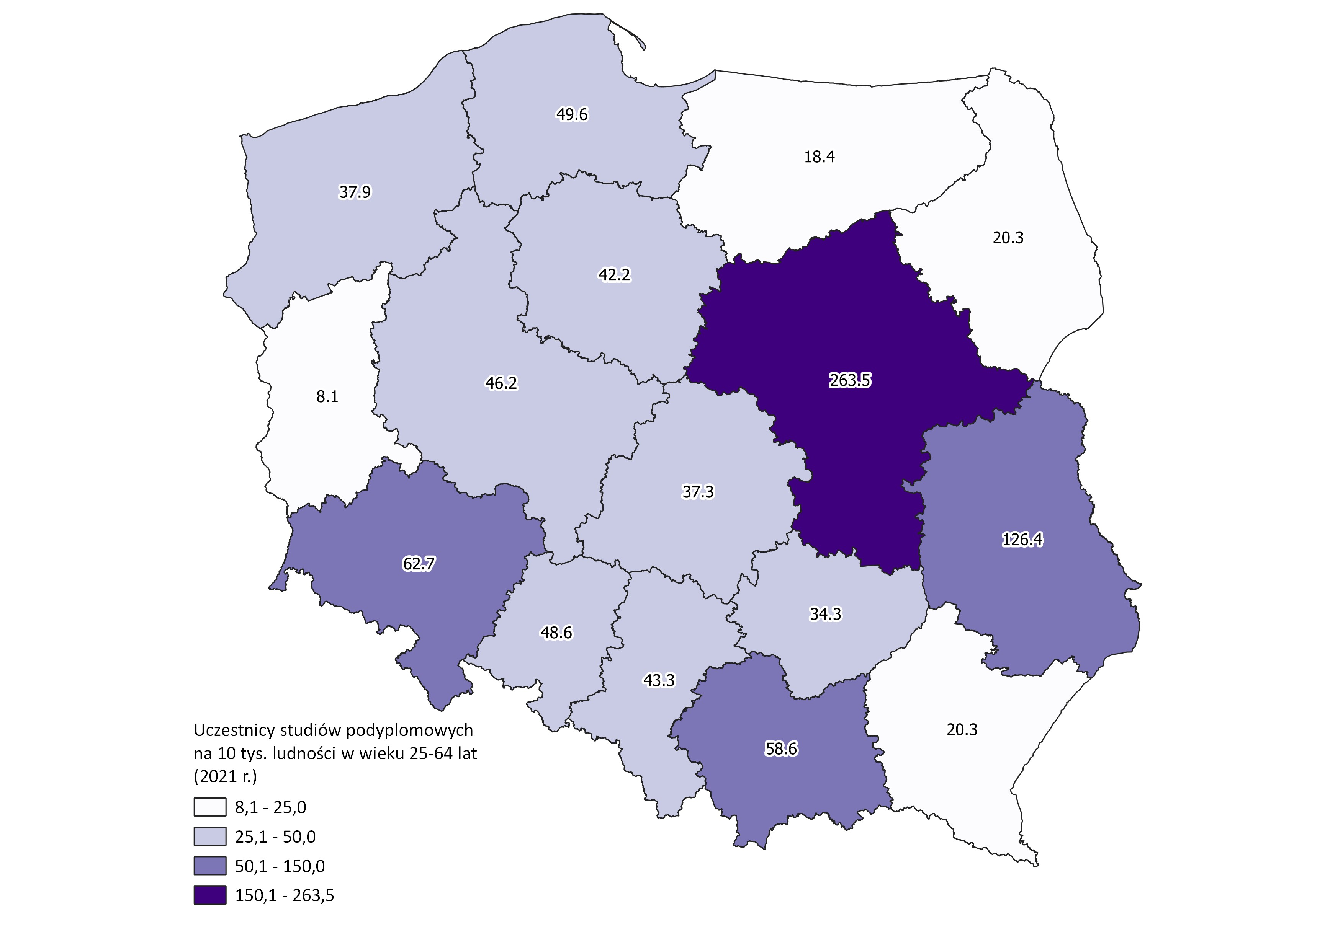
Słuchacze studiów podyplomowych

Slide 30
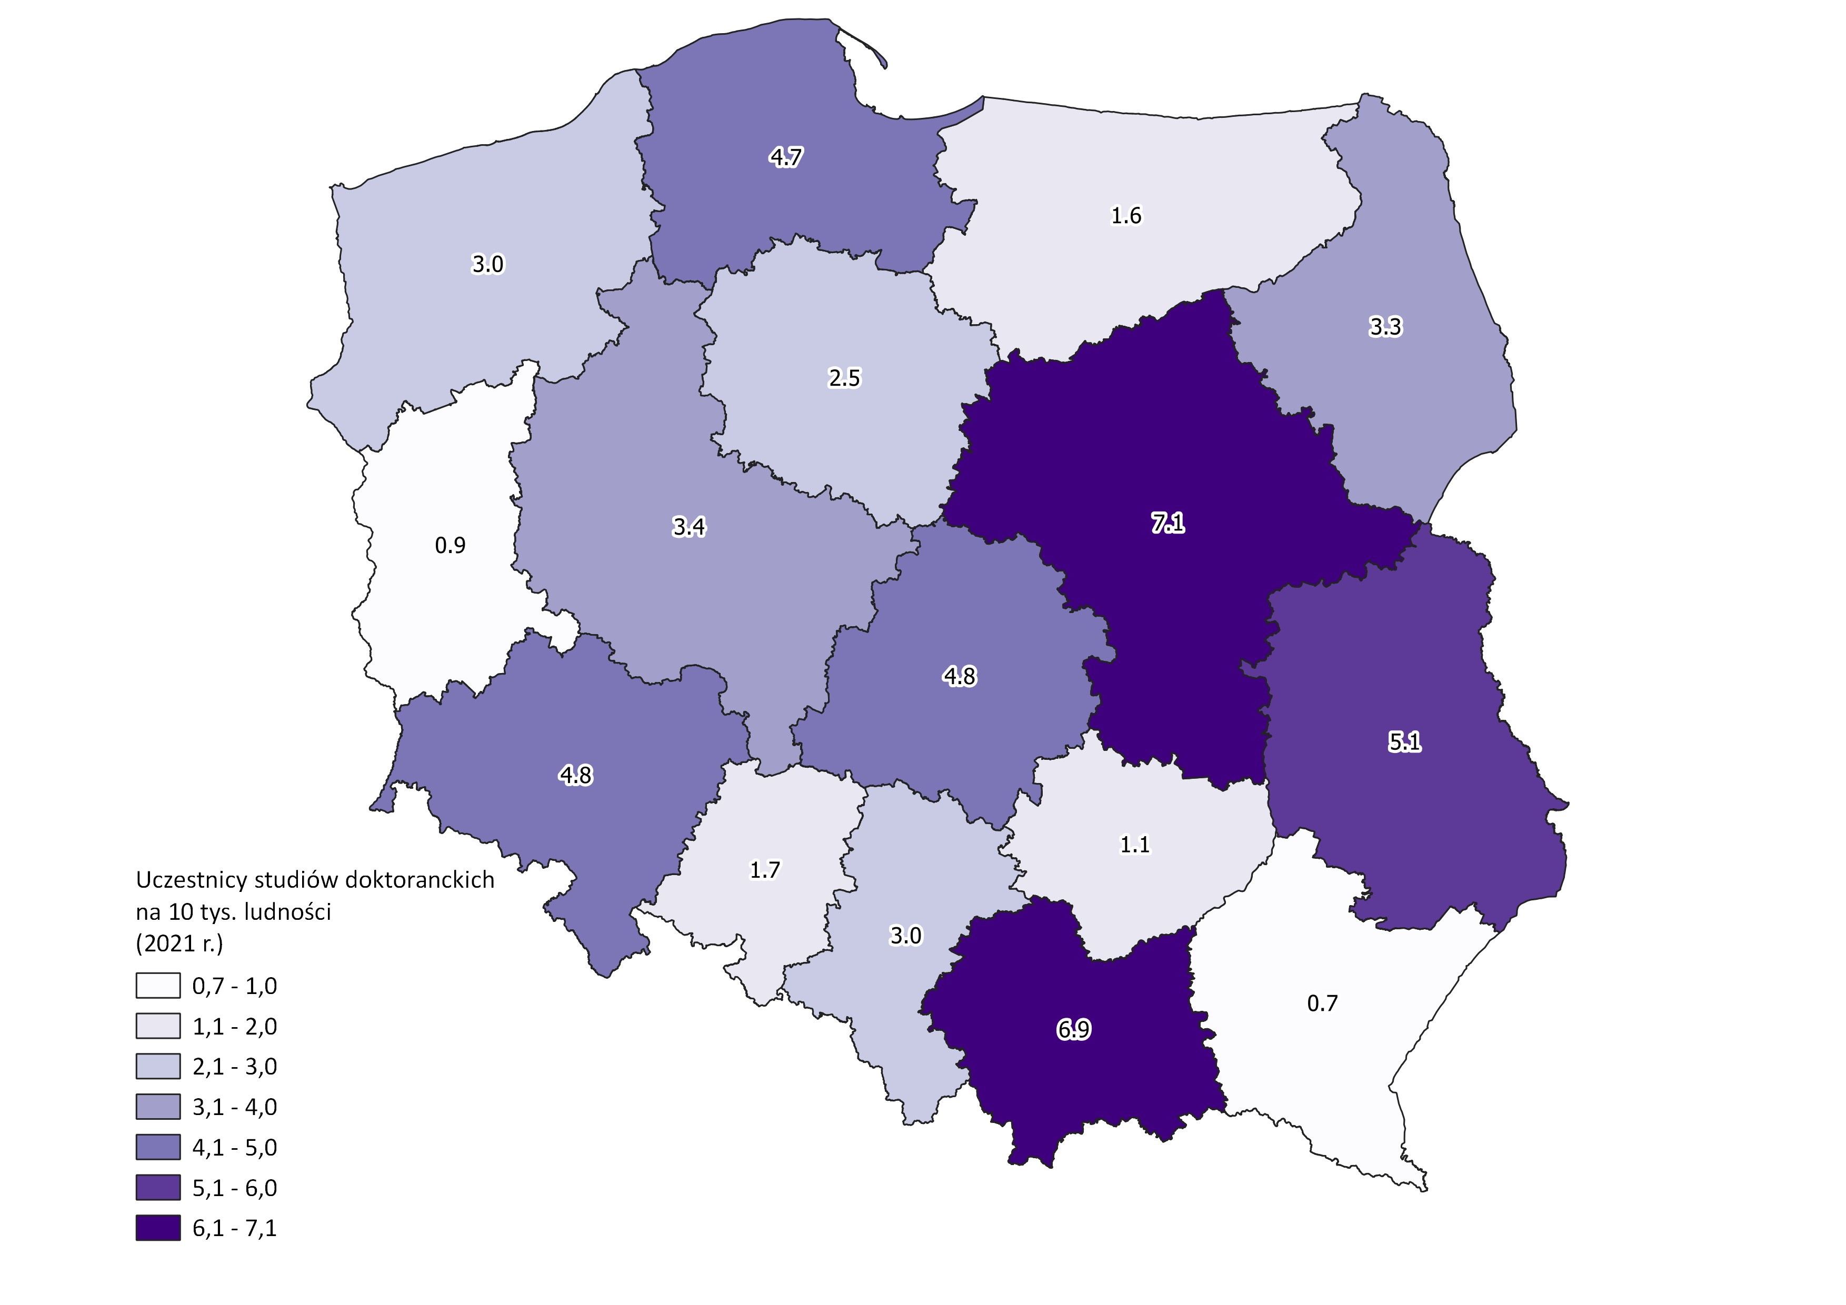
Doktoranci

Slide 31
Spodziewane przez rodziców/opiekunów uczniów szkół ponadpodstawowych trudności w znalezieniu pracy

Slide 32
Powody trudności rodziców/opiekunów uczniów szkół ponadpodstawowych w znalezieniu pracy
Kategoria odpowiedzi | Liczba odpowiedzi
Mały rynek pracy, brak ofert pracy, mało ofert pracy | 289
Wiek | 288
Brak znajomości, nepotyzm | 116
Brak odpowiedniej jakości miejsc pracy, brak atrakcyjnych ofert, nieodpowiednie warunki pracy, brak ofert odpowiednich do posiadanych kwalifikacji lub wykształcenia | 86
Brak odpowiednich kwalifikacji, odpowiedniego wykształcenia | 81
Niskie płace, nieadekwatne płace do wymagań | 58
Opieka nad (małymi) dziećmi, brak pełnej dyspozycyjności | 52
Bycie na rencie, zły stan zdrowia, niepełnosprawność | 48
Wąska specjalizacja, praca w specyficznym zawodzie | 44
Brak odpowiedniego doświadczenia, zbyt małe doświadczenie | 40
Bycie kobietą, brak pracy dla kobiet | 32
Brak możliwości dojazdu do miejsc pracy | 22
Duża konkurencja, duża podaż pracowników | 22
Nie wiem/trudno powiedzieć | 21
Brak biegłej znajomości języków obcych | 20

Slide 33
Spodziewane przez studentów trudności w znalezieniu pracy

Slide 34
Powody trudności studentów w znalezieniu pracy
Kategoria odpowiedzi | Liczba odpowiedzi
Brak doświadczenia, małe doświadczenie zawodowe | 68
Mało ofert pracy, brak ofert pracy | 49
Brak atrakcyjnych miejsc pracy | 47
Bycie studentem, ograniczona dyspozycyjność, konieczność elastycznych godzin pracy | 37
Brak odpowiednich kwalifikacji, duże wymagania pracodawców | 32
Brak znajomości, nepotyzm | 15
Duża konkurencja | 14
Trudno powiedzieć | 10
Zły stan zdrowia, niepełnosprawność | 10
Brak pewności siebie, nieśmiałość, brak wiedzy jak szukać pracy | 10
Dotychczasowe doświadczenia w poszukiwaniu pracy | 7
Wykluczenie komunikacyjne, brak prawa jazdy | 6
Inne | <5

Slide 35
Świadczone przez rodziców/opiekunów uczniów szkół ponadpodstawowych wsparcie dla osób z Ukrainy w czasie wybuchu konfliktu

Slide 36
Świadczone przez rodziców/opiekunów uczniów szkół ponadpodstawowych wsparcie dla osób z Ukrainy obecnie

Slide 37
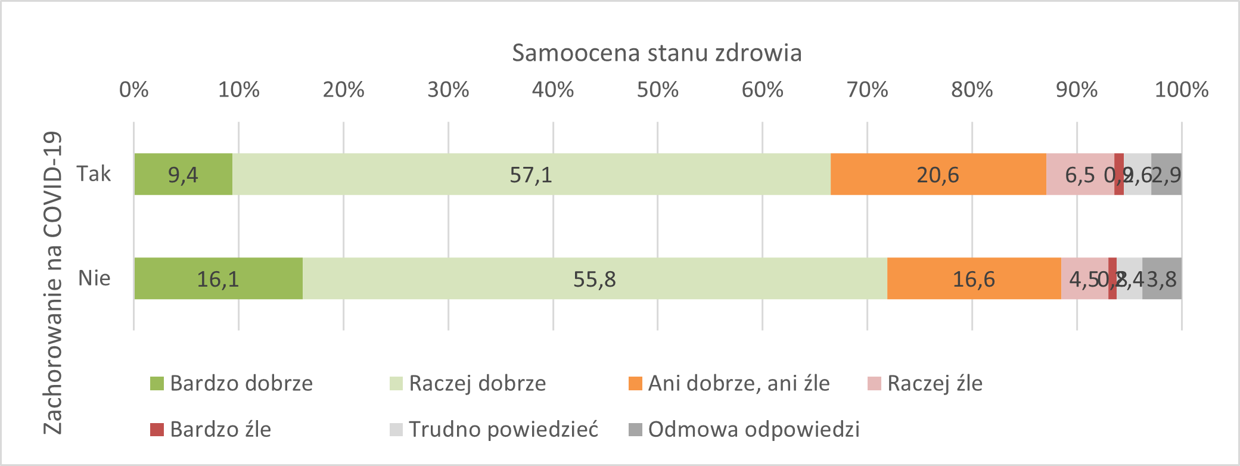
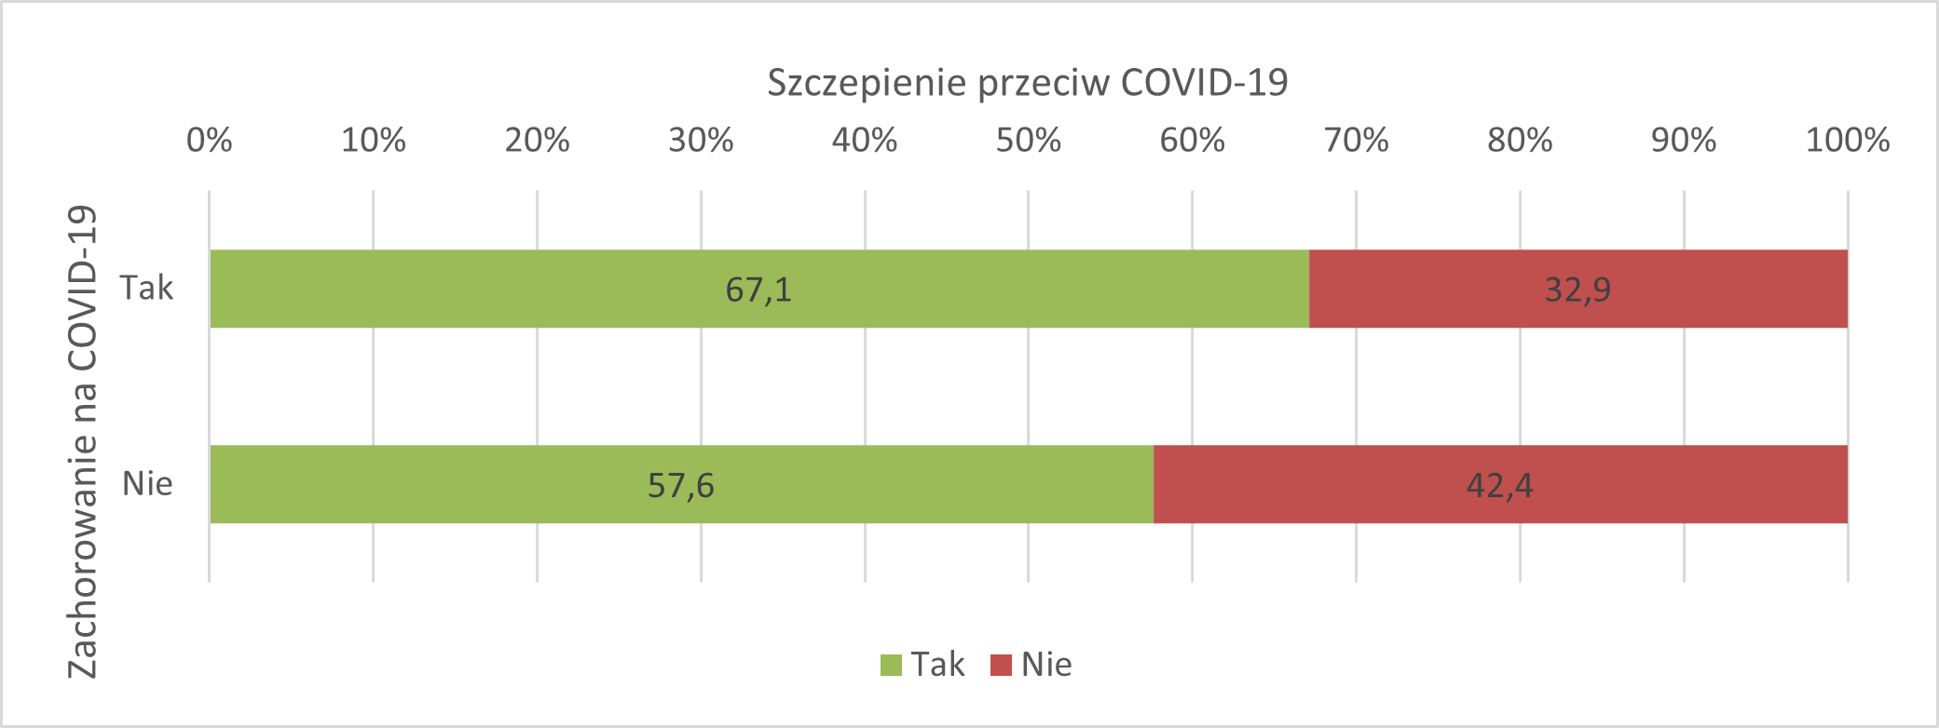
Zachorowanie na COVID-19 wśród rodziców/opiekunów uczniów szkół ponadpodstawowych

Slide 38
Zachorowanie na COVID-19 wśród studentów

Slide 39
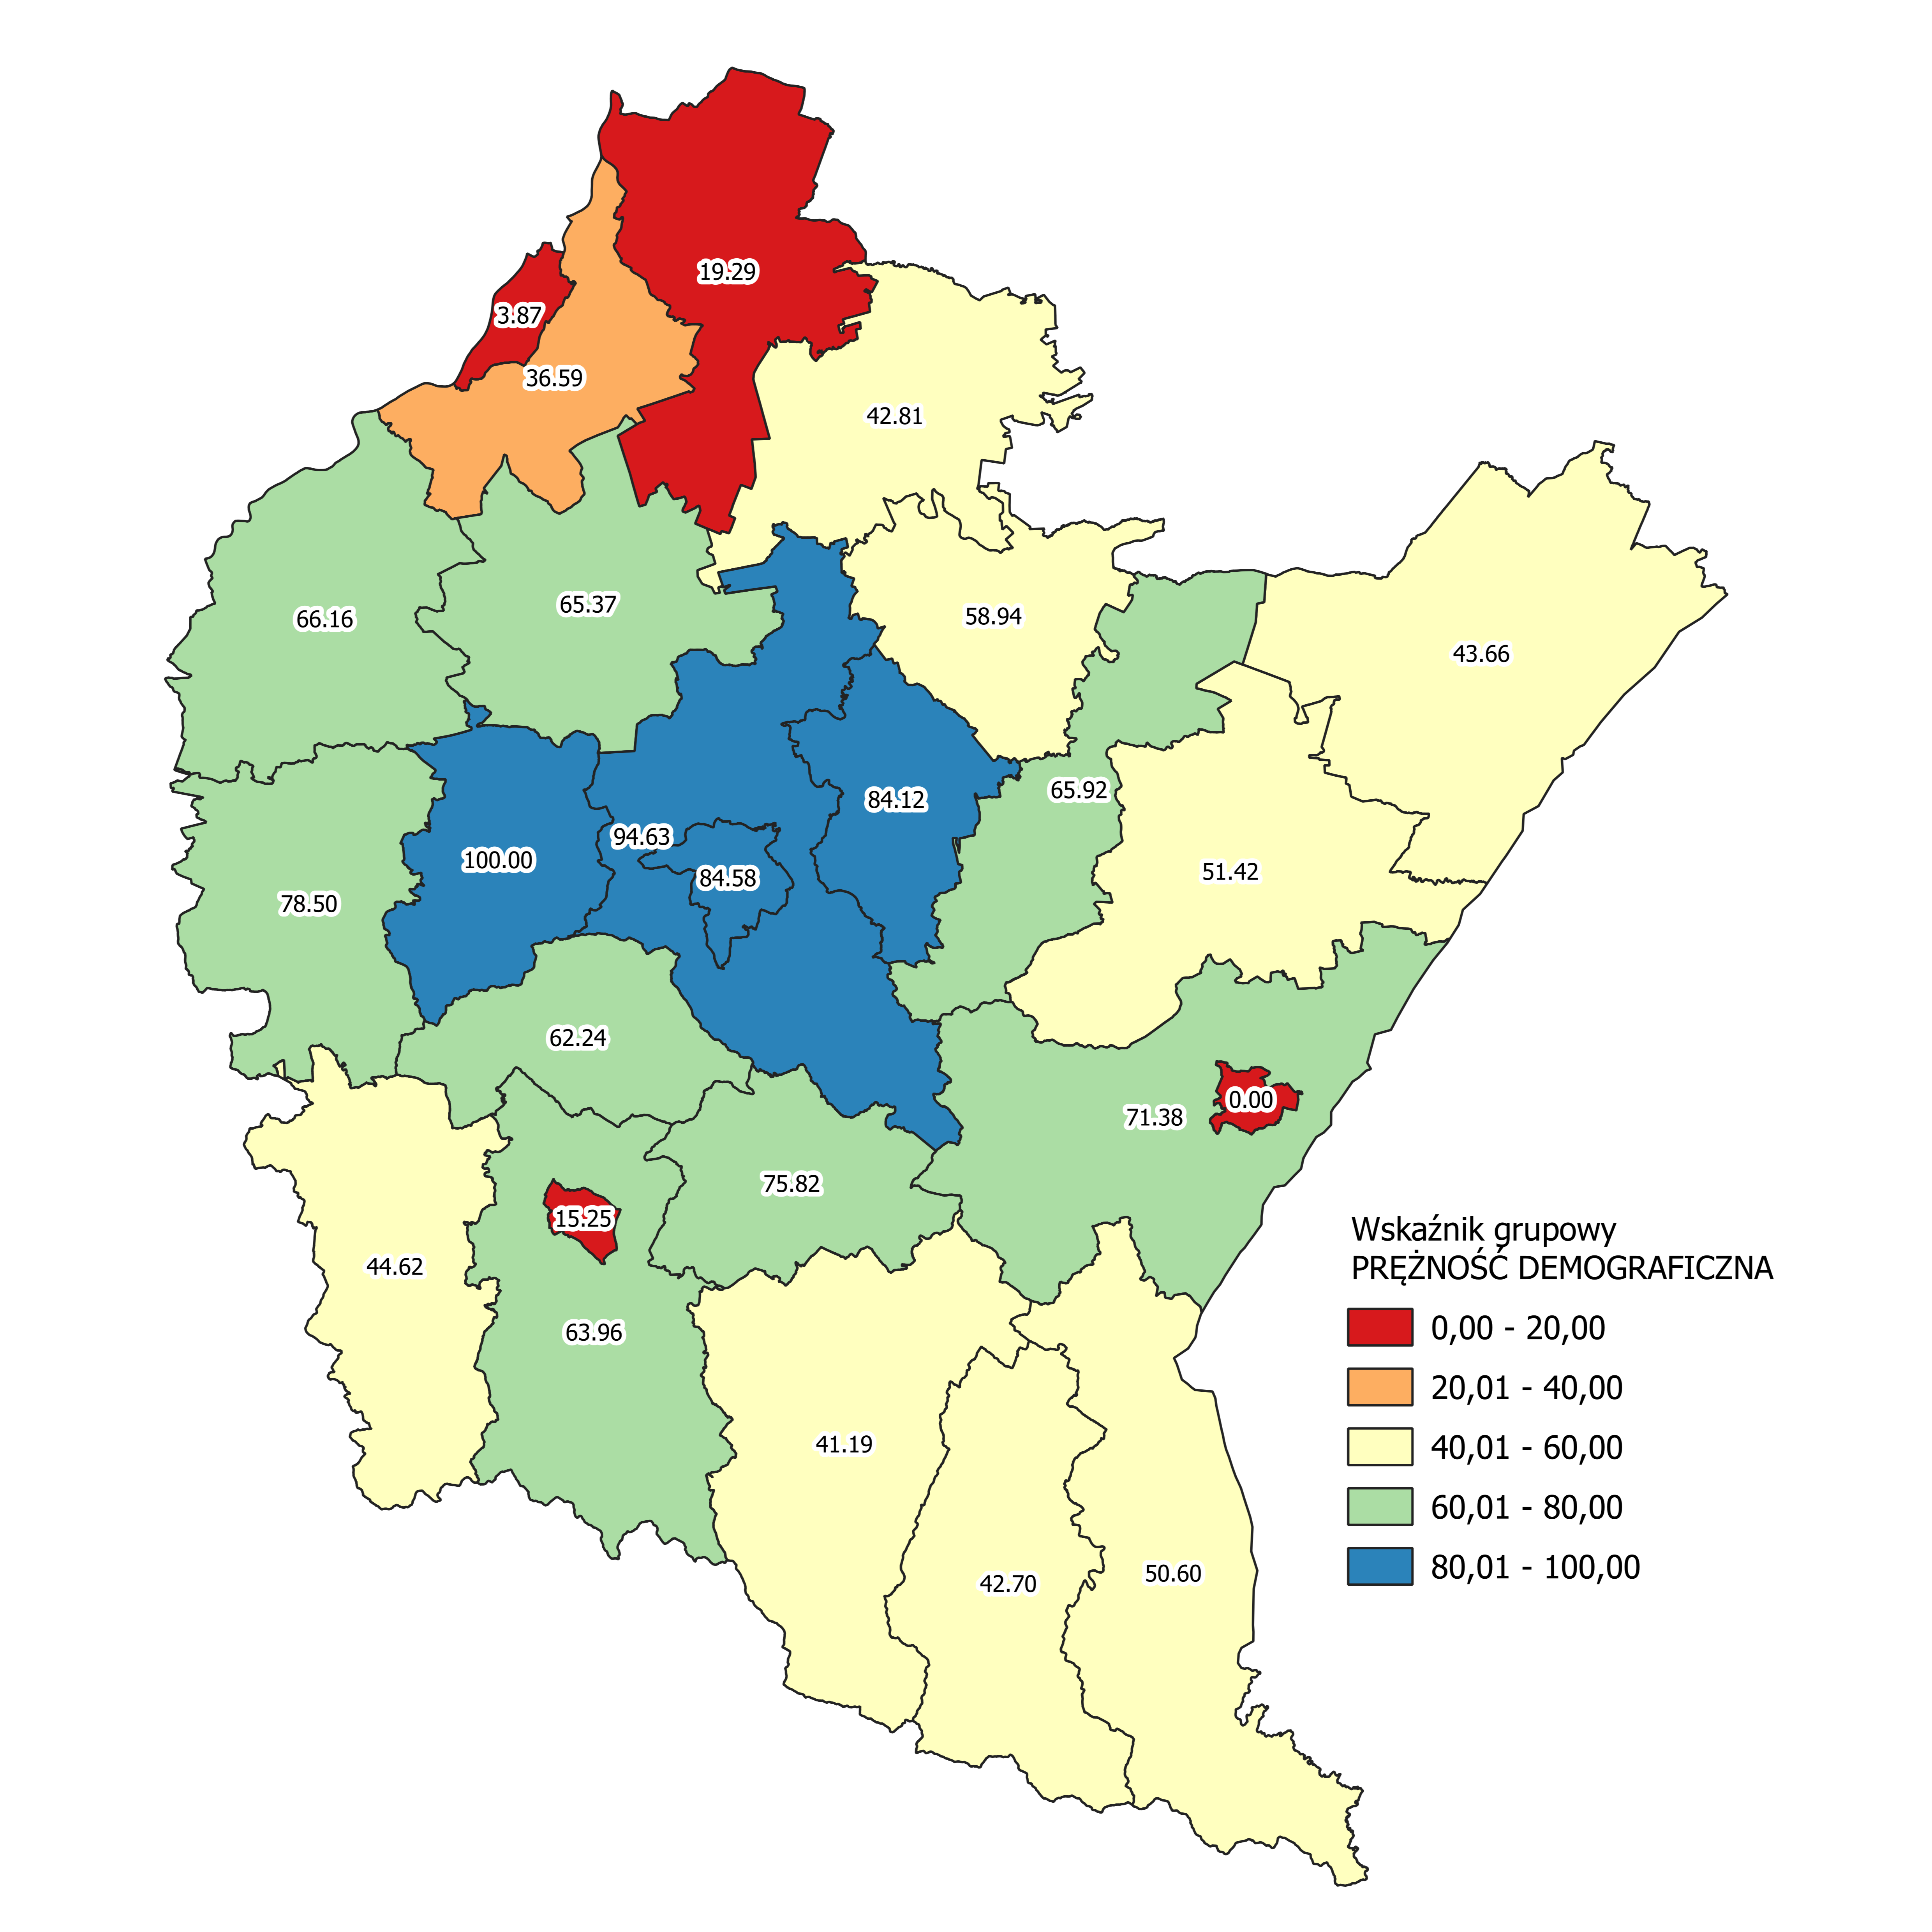
Prężność demograficzna

Slide 40
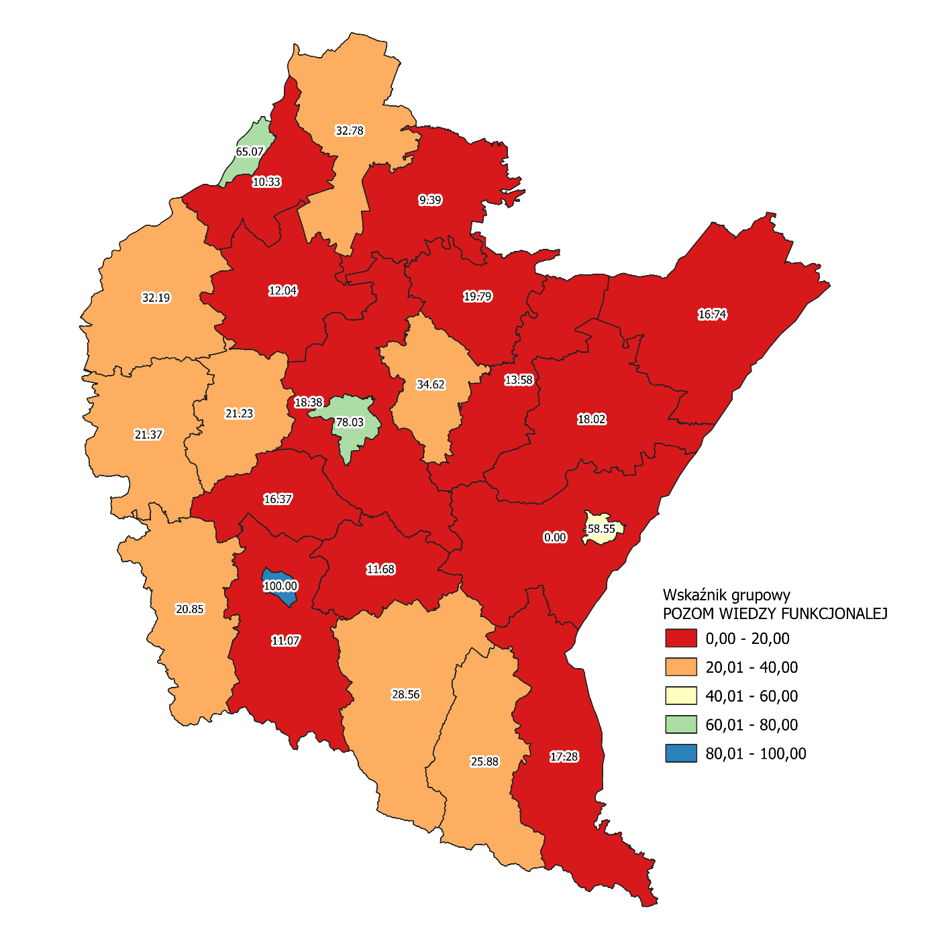
Wiedza funkcjonalna

Slide 41
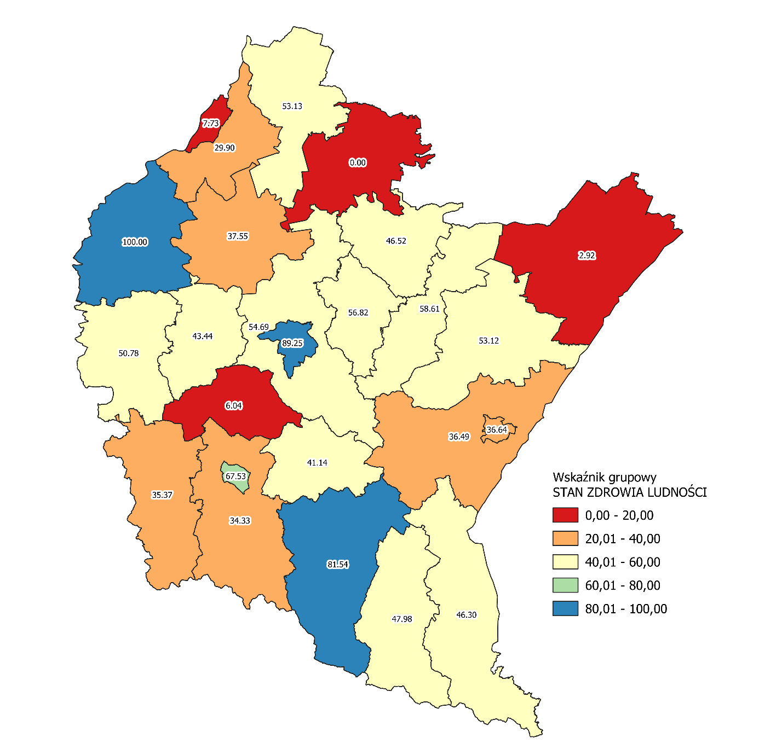
Stan zdrowia

Slide 42
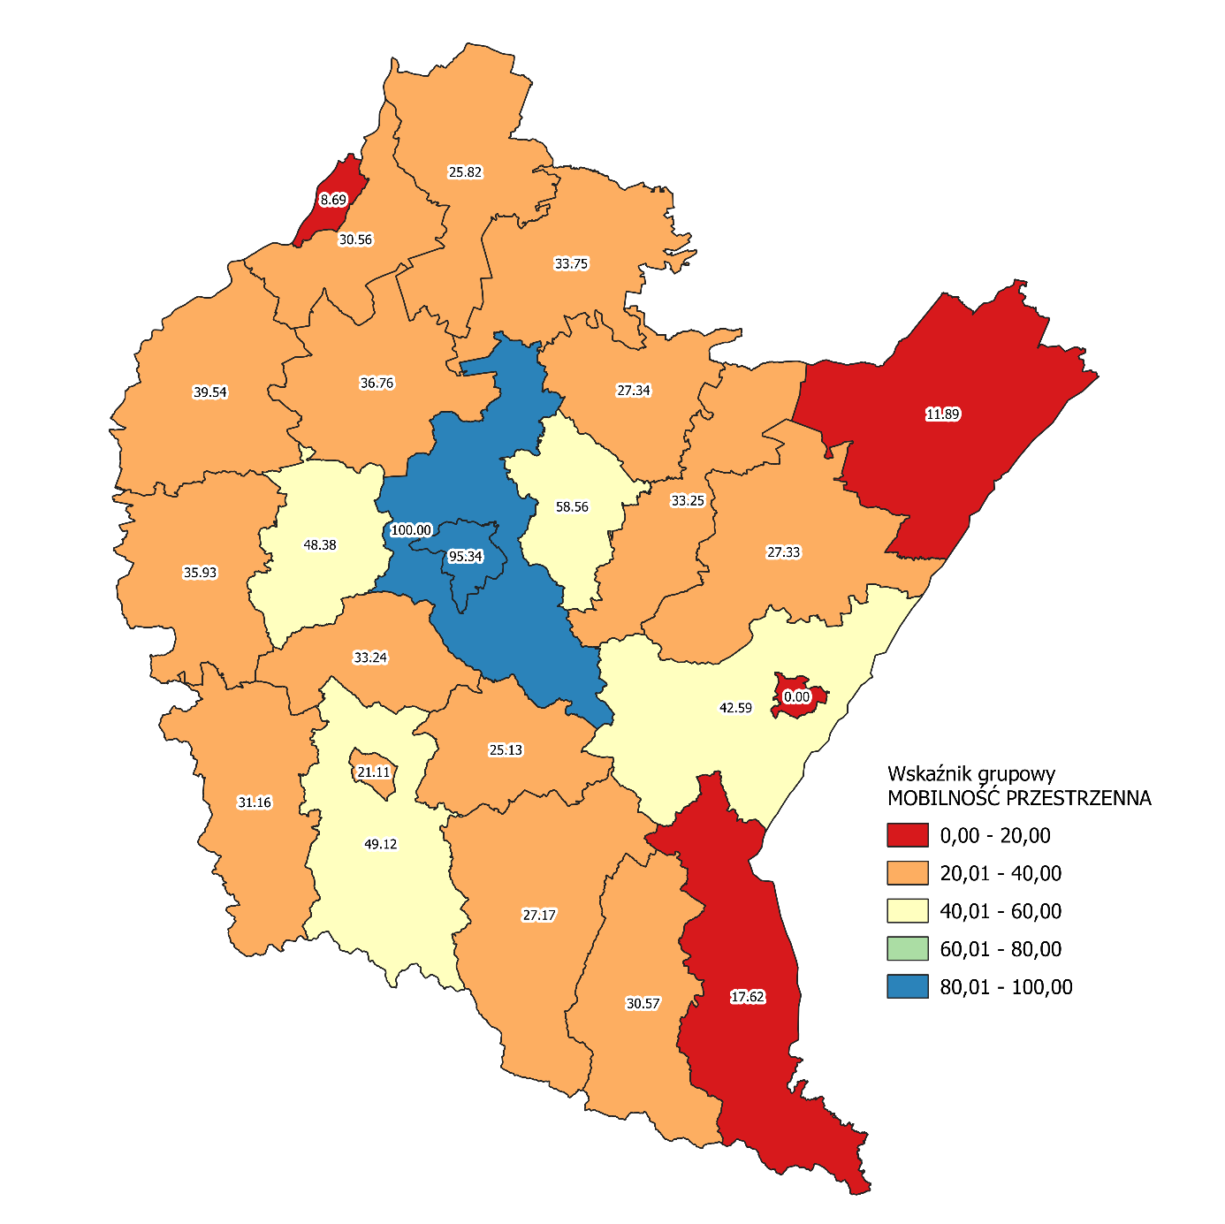
Mobilność przestrzenna

Slide 43
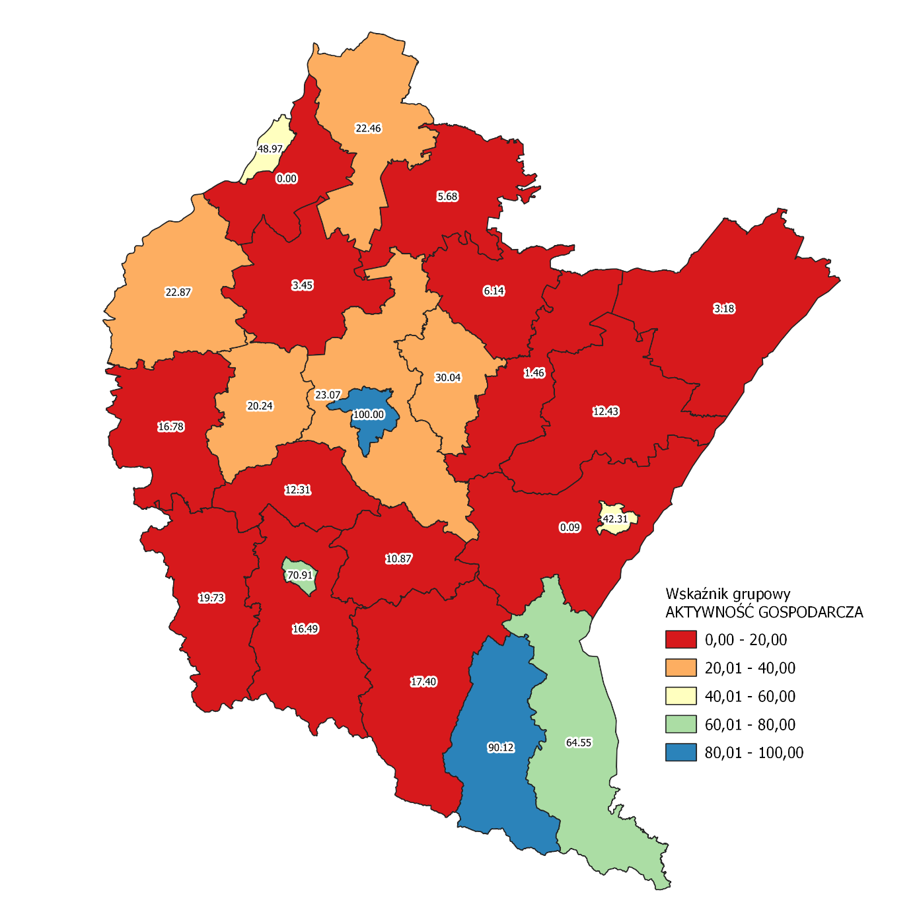
Aktywność gospodarcza

Slide 44
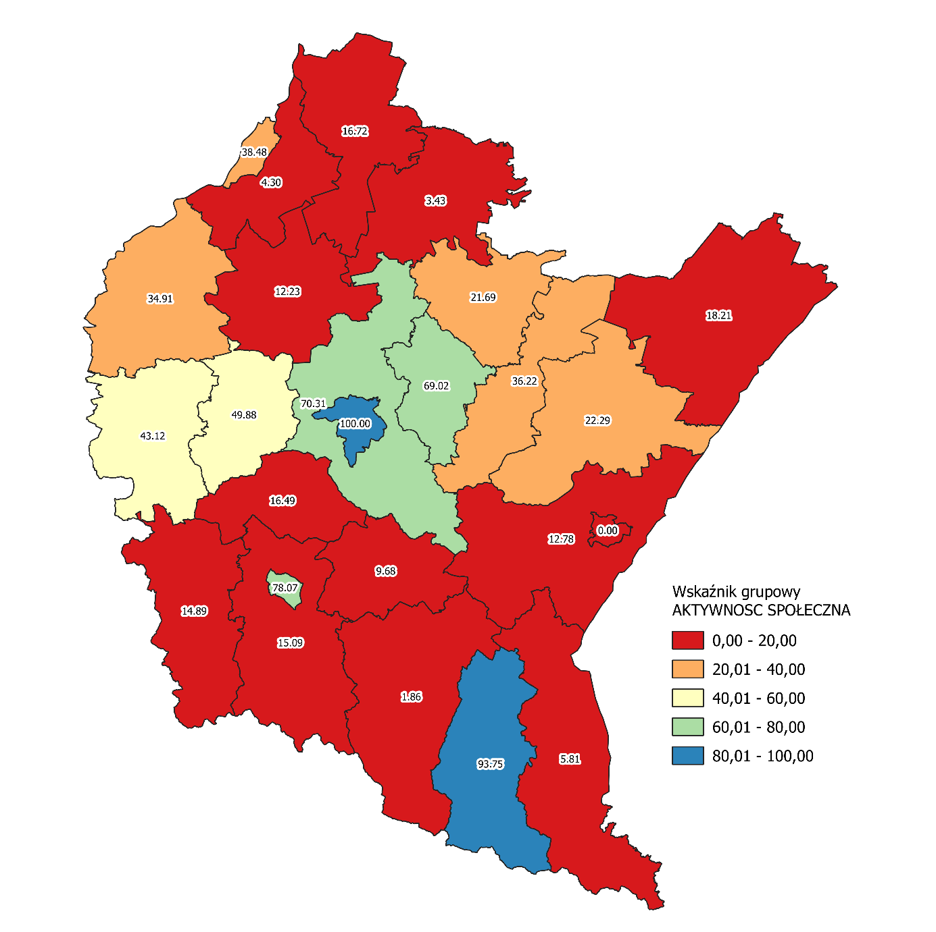
Aktywność społeczna

Slide 45
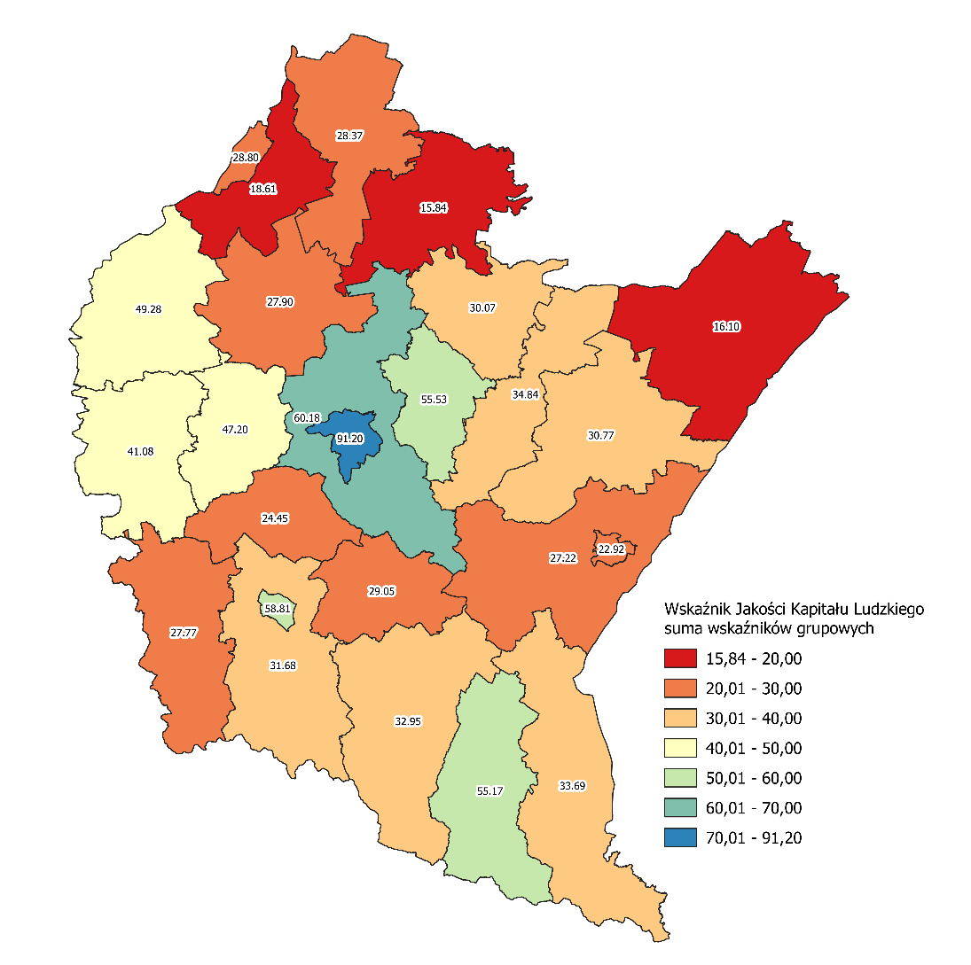
Wskaźnik Jakości Kapitału Ludzkiego

Slide 46
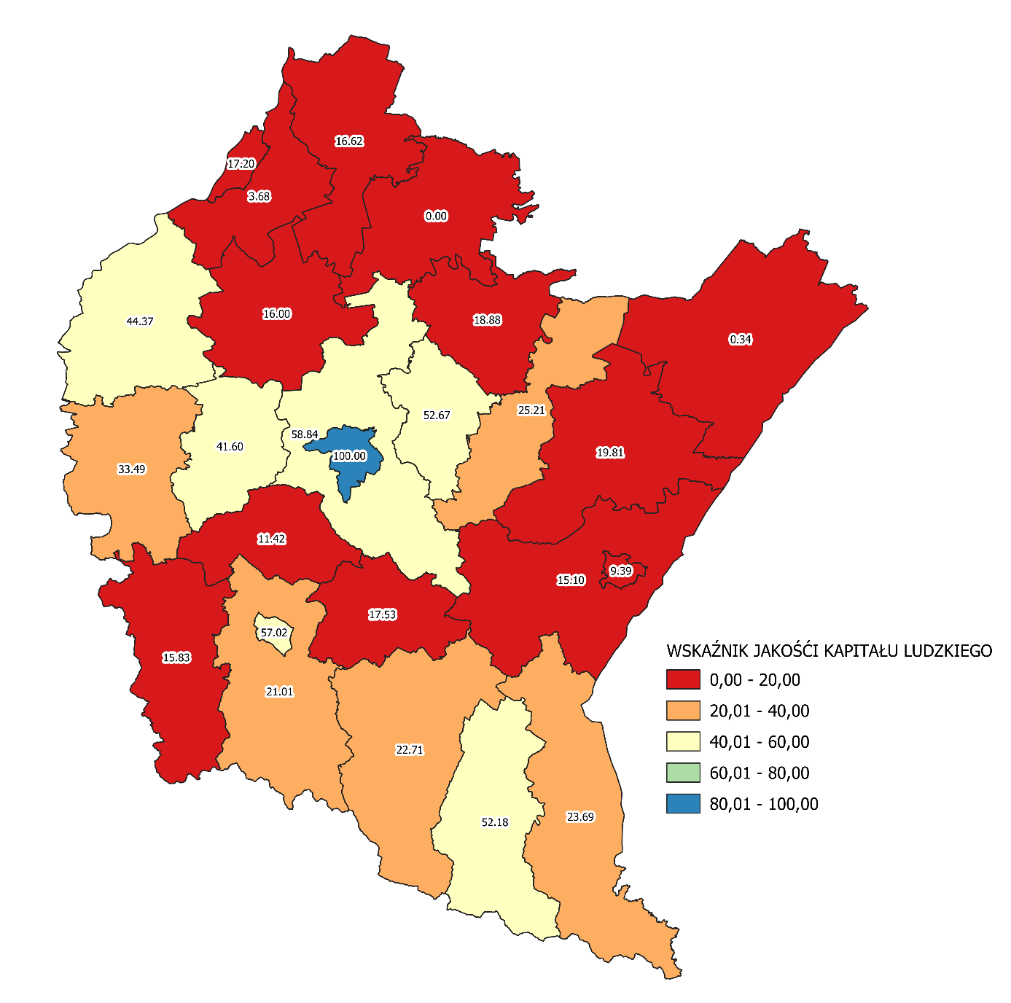
Poziom kapitału ludzkiego

Slide 47
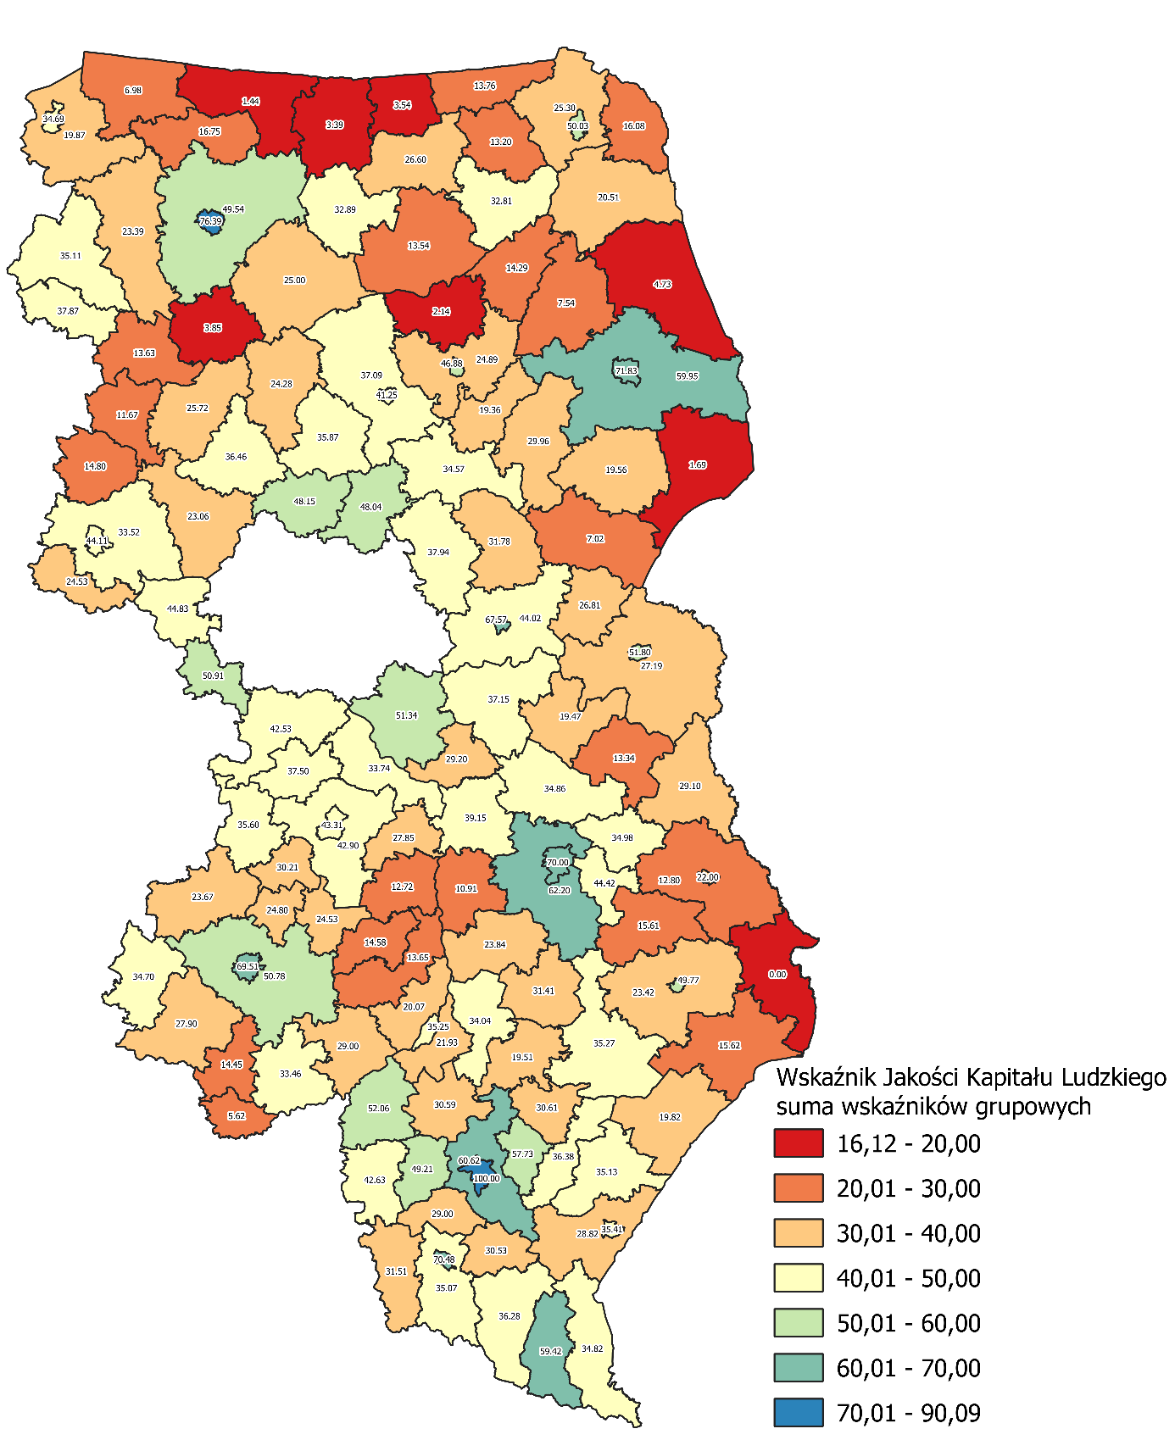
Wskaźnik Jakości Kapitału Ludzkiego w Polsce Wschodniej

Slide 48
Model ścieżki rozwoju partnerstw między samorządami na przykładzie MOF
Impuls
Czynniki wewnętrzne (np. zdiagnozowanie współnego problemu)
Czynniki zewnętrzne (np. wprowadzenie ZIT)
Instytucjonalizacja
Zawiązanie partnerstwa
Partycypacja
Zangażowanie interesariuszy w prace rady programowej, zespołu sterującego
Organizaowanie spotkań z interesariuszami
Zatrudnienie lub oddelegowanie personelu
Powołanie rady społecznej
Prowadzenie strony internetowej
Planowanie strategiczne
Identyfikacja najważniejszych współnych problemów i wyzwań z zaangażowaniem interesariuszy
Korzystanie ze wsparcia doradczego (np. CWD, ZMP, eksperci zewnętrzni)
Opracowanie strategii ZIT MOF
Przygotoanie projektów
Poszerzanie
partnerstwa
Powołanie stowarzyszenia
Określenie zasad współpracy
Włączanie do partnerstwa kolejnych JST, w tym powiatów
Łączenie MOF w ośrodki wielobiegunowe
Federalizacja

Slide 49
Główne grupy docelowe regionalnej polityki migracyjnej
Mieszkańcy
Imigranci
Reemigranci

Slide 50
Postulaty i rekomendacje
Wsparcie osób młodych wchodzących w dorosłe, samodzielne życie
Promowanie elastycznych form zatrudnienia work-life balance
Wspieranie podkarpackich uczelni w zakresie tworzenia kierunków prowadzonych w języku angielskim
Wspieranie podkarpackich uczelni w kształceniu w zawodach zbieżnych z regionalnymi inteligentnymi specjalizacjami
Wzmacnianie tożsamości regionalnej
Wzmacnianie Przemysłu 4.0/5.0
Kształtowanie pozytywnego wizerunku migranta

Slide 51
Postulaty i rekomendacje c.d.
Przeciwdziałanie „brudnemu” kapitałowi społecznemu
Wspieranie inicjatywy Czwórmiasta oraz wielobiegunowych miejskich obszarów funkcjonalnych
Poszerzanie granic miast
Potrzeba federalizacji organizacji pozarządowych
Potrzeba wsparcia bieżącej działalności organizacji pozarządowych
Potrzeba wsparcia organizacji pozarządowych w zakresie zapewnienia wkładu własnego

Slide 52
Dziękujemy!
IBERiS Instytut Badań Ewaluacyjnych Rynkowych i Społecznych Krzysztof Piróg
Ul. Solarza 4/14, 35-118 Rzeszów,
NIP 563-193-48-90, REGON 383649583
tel. 697 325 209, e-mail: biuro@iberis.pl, www.iberis.pl

